Slide 1
一関市「まつり・イベントカレンダー」（4月～8月）
月 | まつり・イベント | 場所 | 月 | まつり・イベント | 場所
4 | 春の互市 | 花泉 | 7 | 夫婦岩観光まつり | 千厩
 | 室根山山開き | 室根 |  | 千厩夏まつり | 千厩
 | 一関春まつり | 一関 | 8 | 一関夏まつり | 一関
 | せんまや夜市 | 千厩 |  | 磐井川川開き花火大会 | 一関
 | 花と泉の公園ぼたんしゃくやくまつり | 花泉 |  | 日本一のもちつき大会 | 花泉
5 | 岩手県南、宮城県北神楽大会 | 一関 |  | 大相撲東関部屋合宿 | 東山
 | 栗駒山山開き | 一関 |  | 摺沢水晶あんどん祭り | 大東
 | 室根山つつじまつり | 室根 |  | かわさき夏まつり花火大会 | 川崎
6 | 水車まつり・とっこんこ市 | 室根 |  | せんまや夜市（橙立て） | 千厩
 | 「森は海の恋人」植樹祭 | 室根 |  | 大原だるま祭り | 大東
 | みちのくあじさいまつり | 一関 |  | 全国地ビールフェステバル | 一関

Slide 2
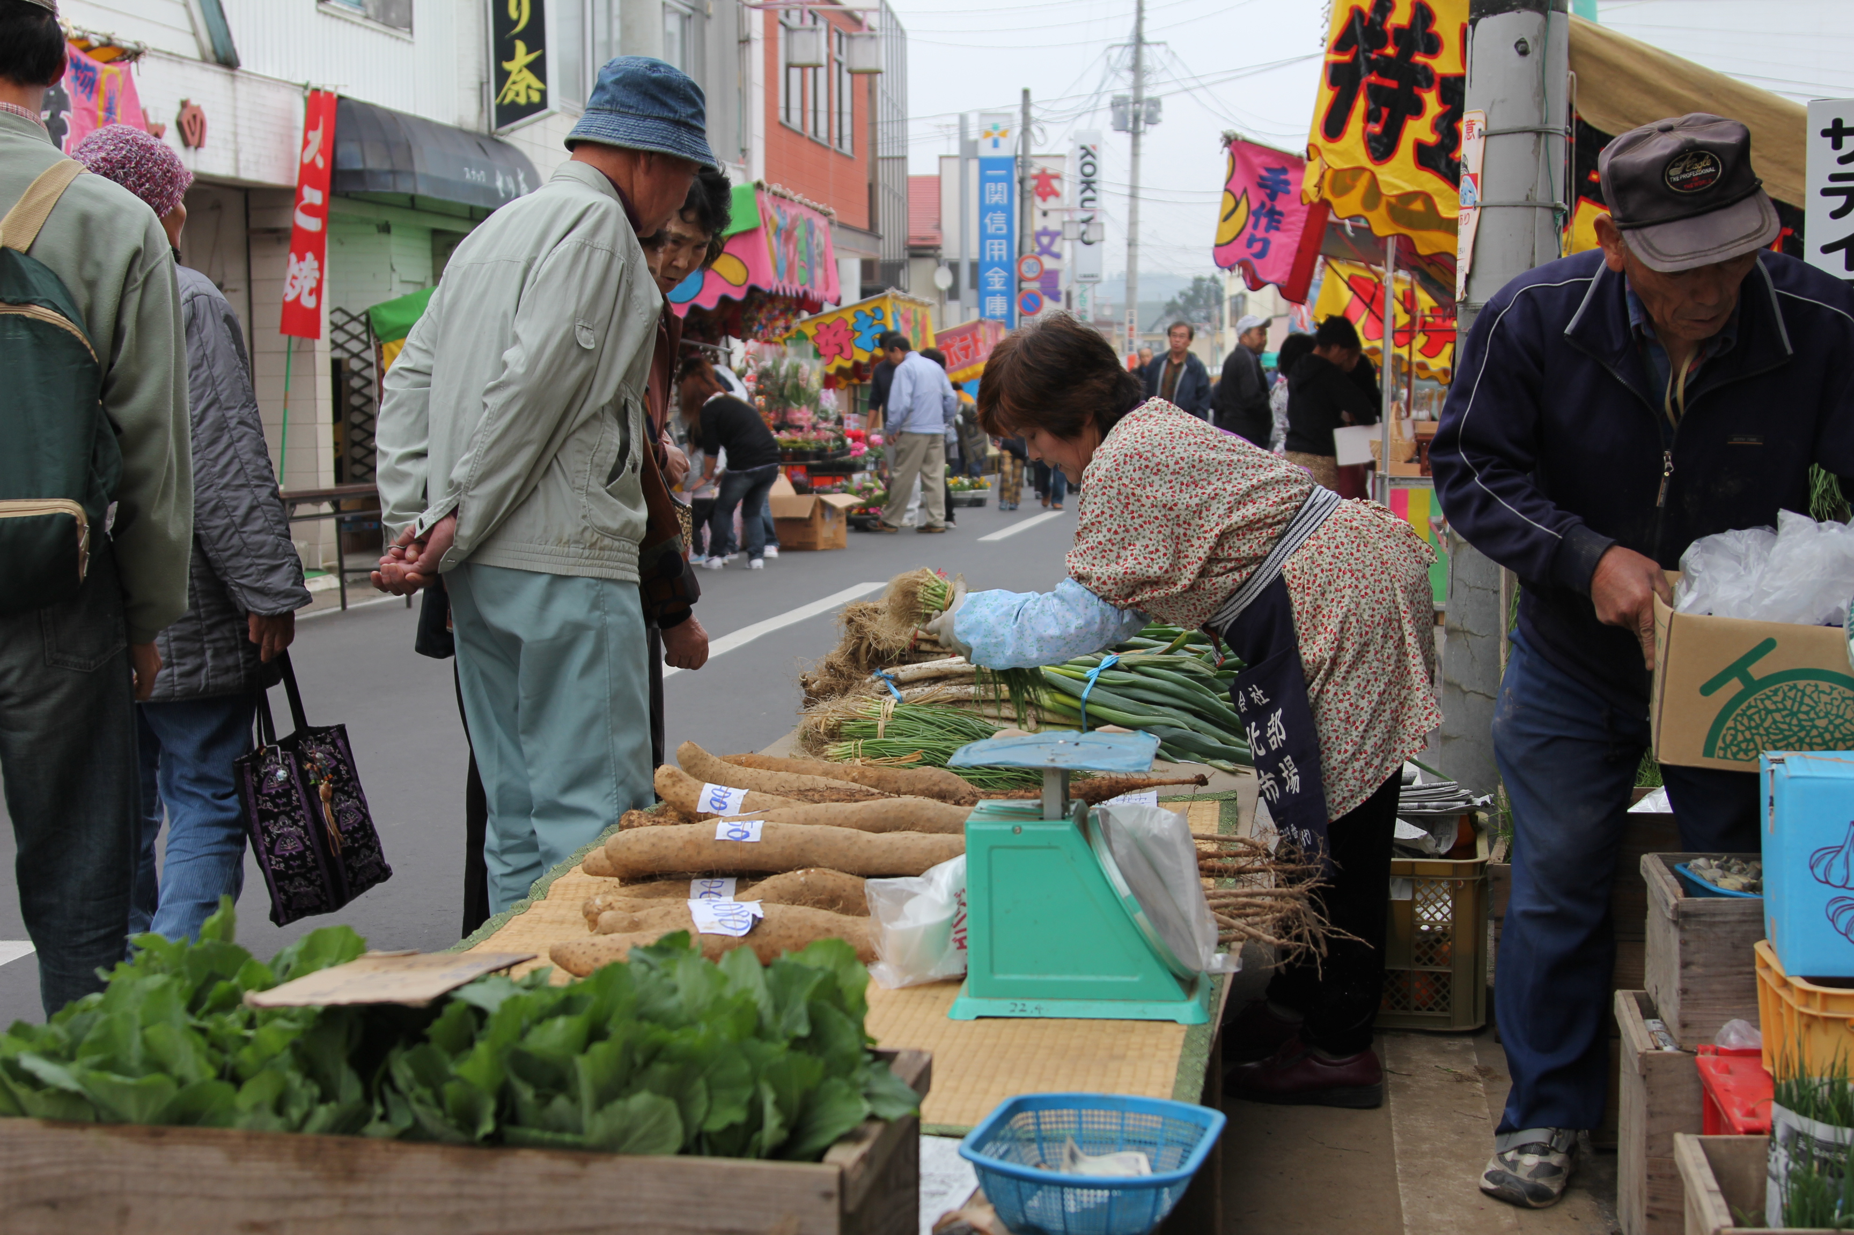
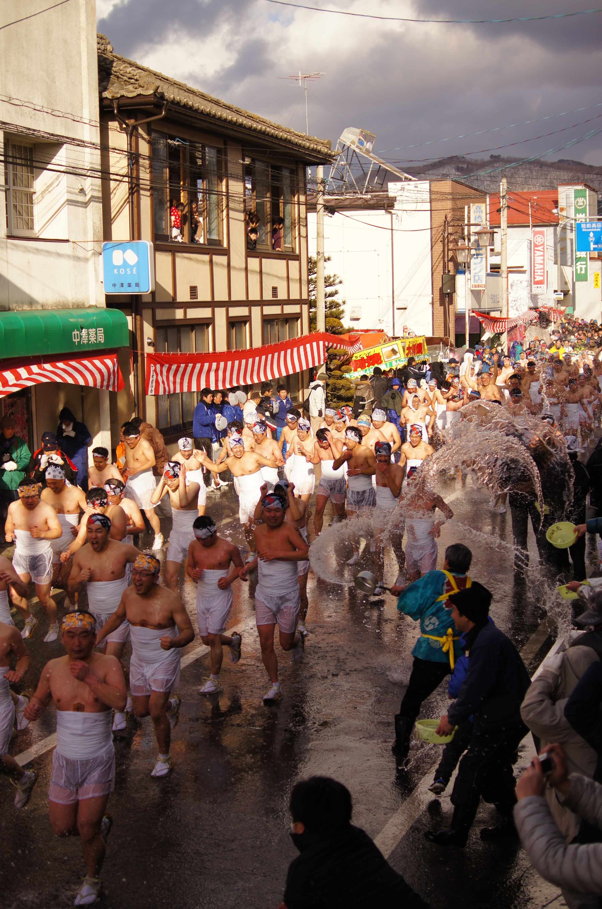
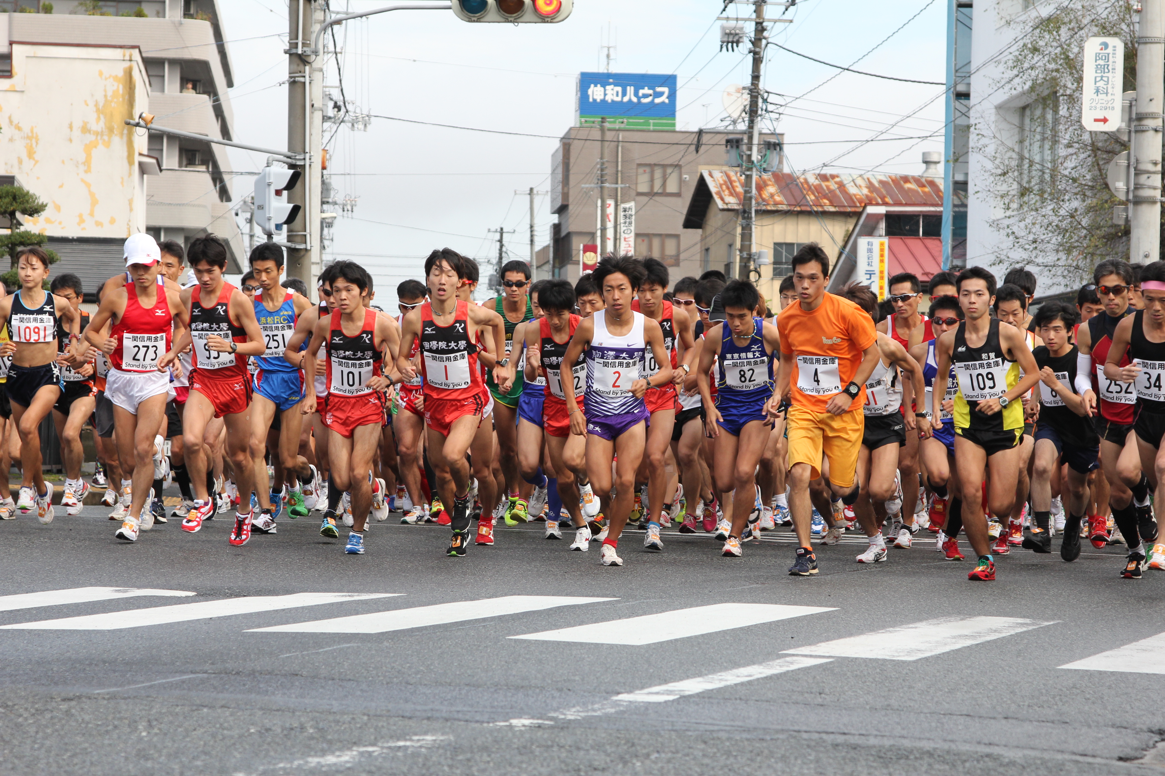
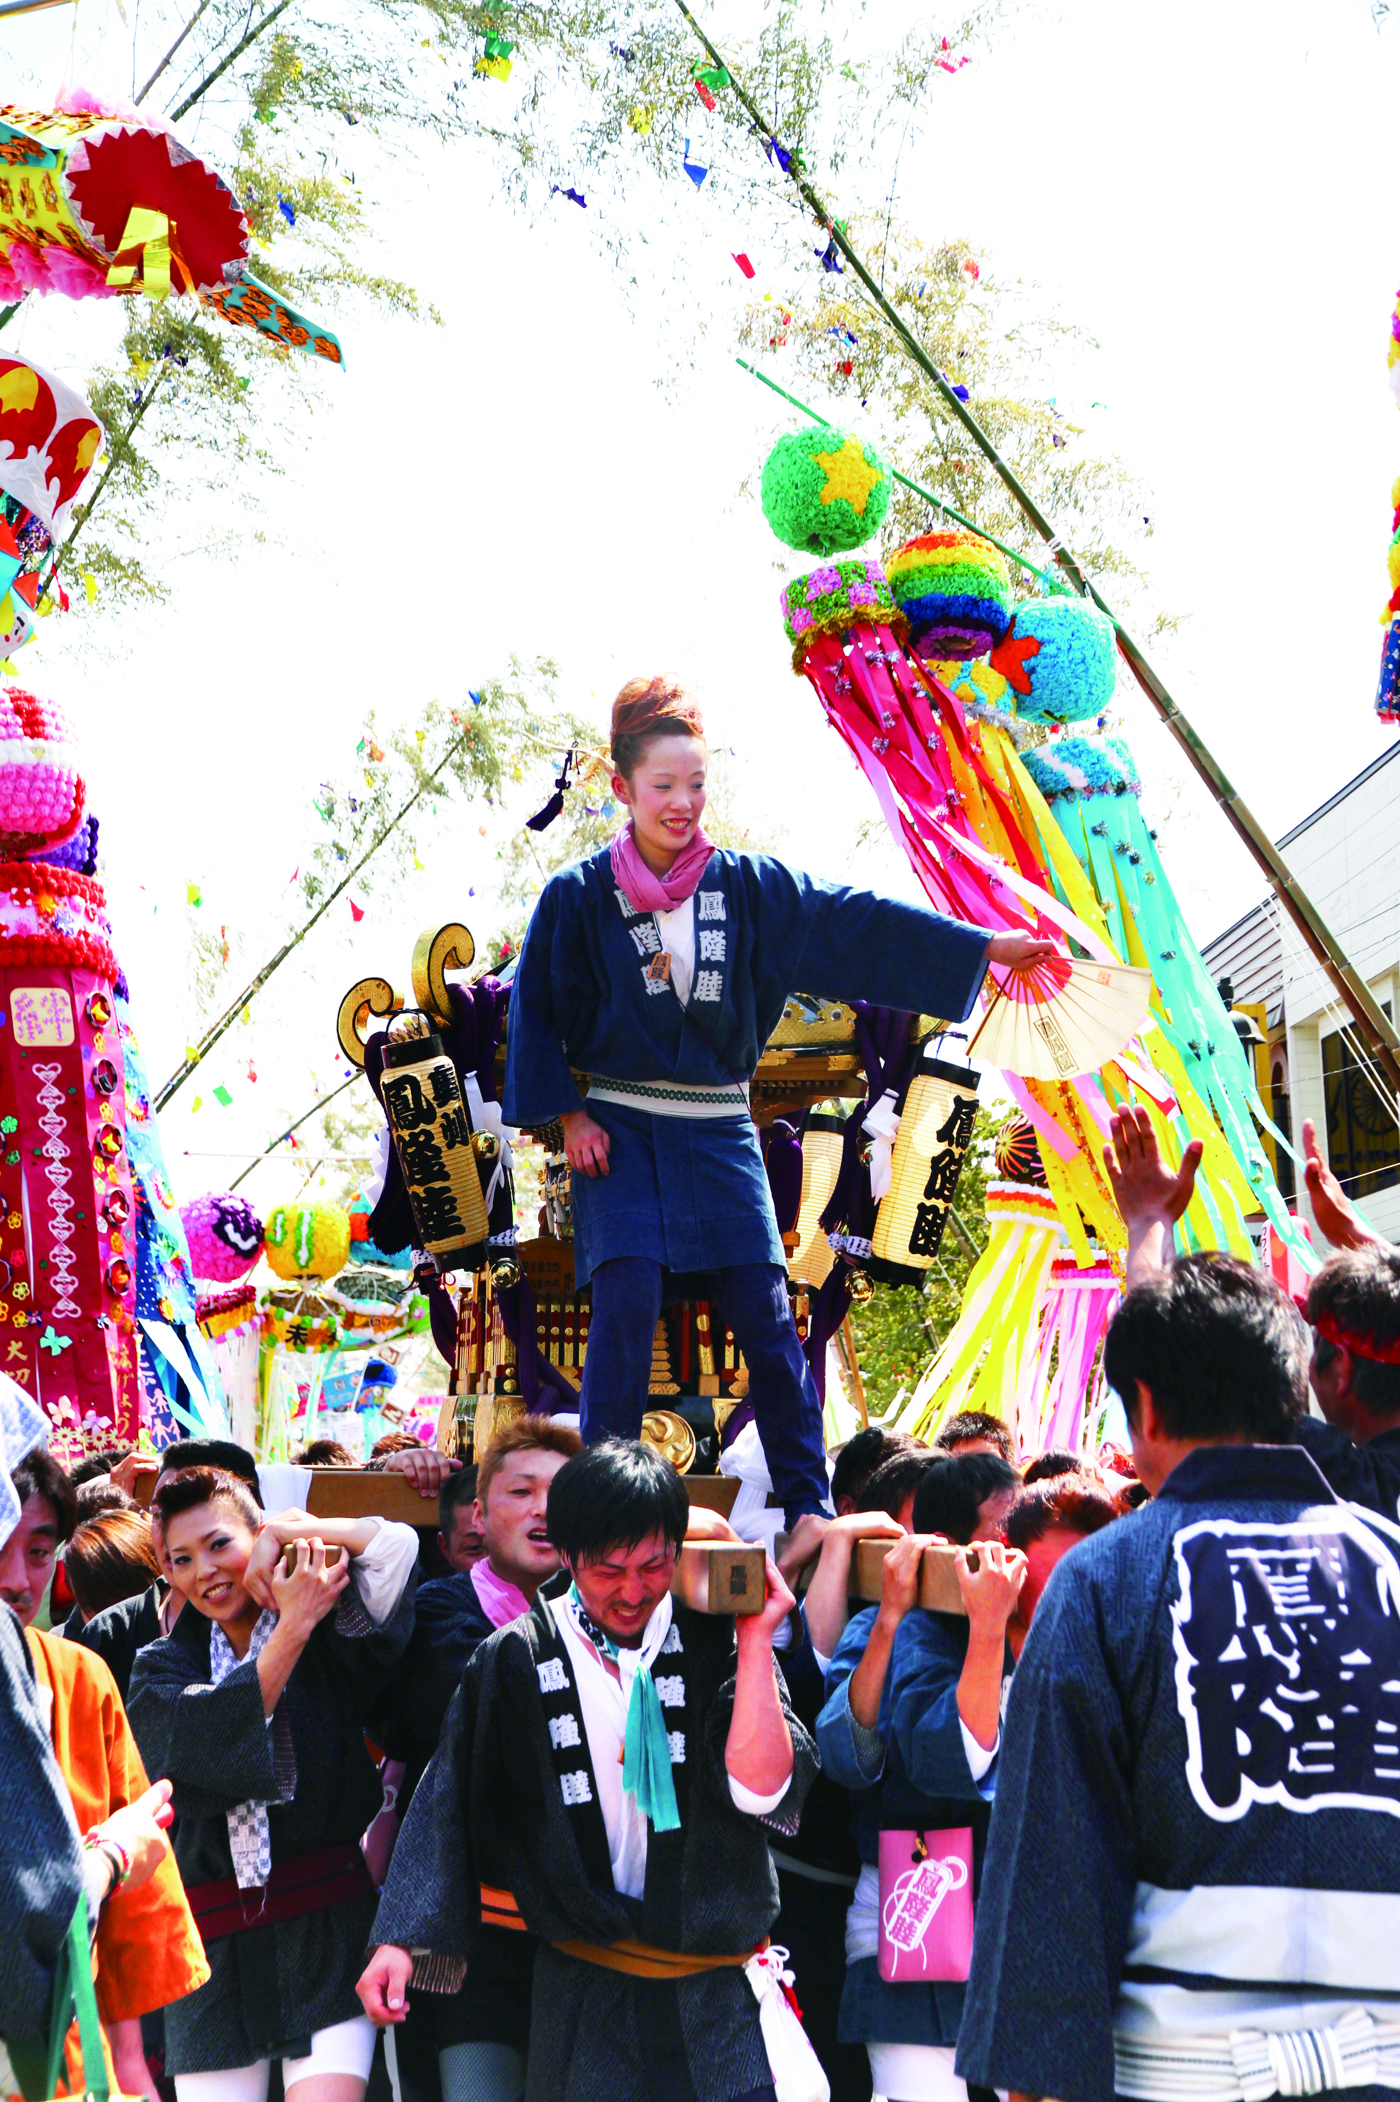
一関市「まつり・イベントカレンダー」（9月～3月）
月 | まつり・イベント | 場所 | 月 | まつり・イベント | 場所
9 | 北上川流域交流「Eボート大会」 | 川崎 | 1 | 興田神社蘇民祭 | 大東
 | 金沢八幡神社大名行列 | 花泉 | 2 | 一関市・大東大原水かけ祭り | 大東
 | 唐梅館絵巻 | 東山 |  | せんまやひなまつり | 千厩
 | 一関国際ハーフマラソン | 一関
10 | みちのく千厩赤ちゃん相撲大会 | 千厩
 | 一関地方産業まつり農業祭・商工祭 | 一関
 | 室根神社祭マツリバ行事 | 室根
11 | 秋の互市 | 花泉
 | まつりin東山 | 東山
 | 一関むろね産業文化祭 | 室根
1 | 磐井清水若水送り | 東山

